Slide 1
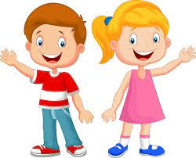
КОНКУРС «Лучшая дидактическая игра, способствующая позитивной гендерной социализации»
СП МБДОУ д/с№7 г. Алагира (д/с №6)

Slide 2
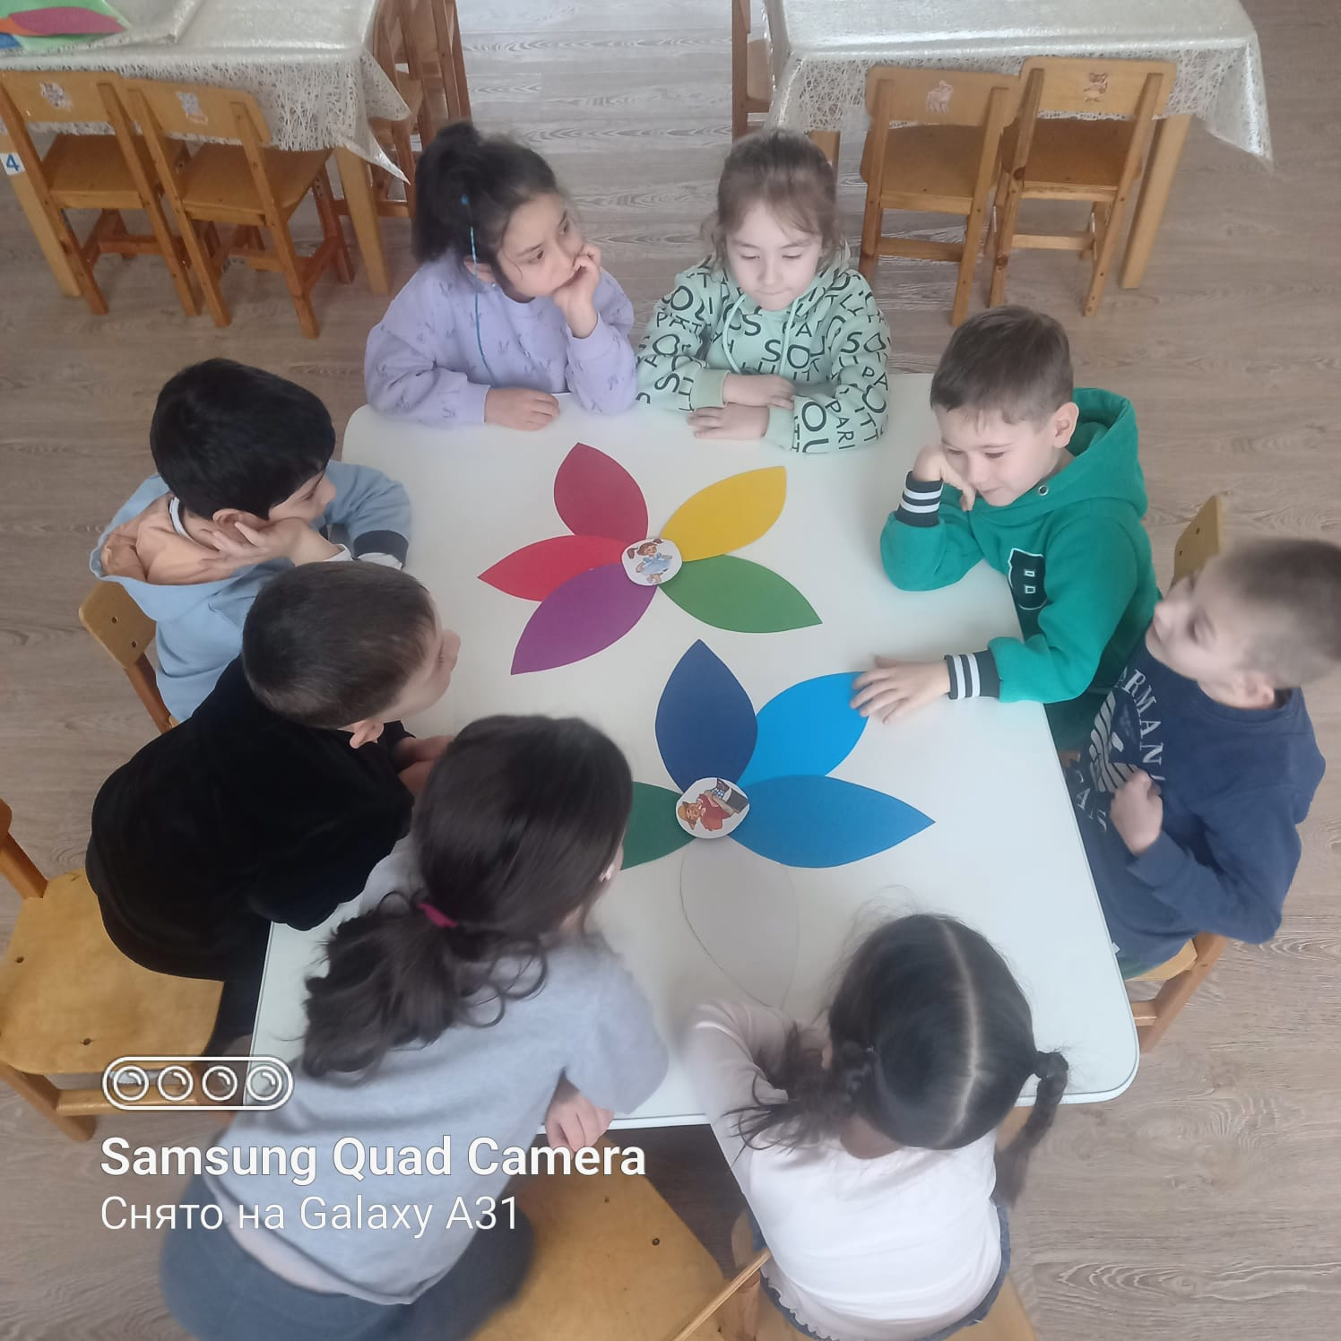
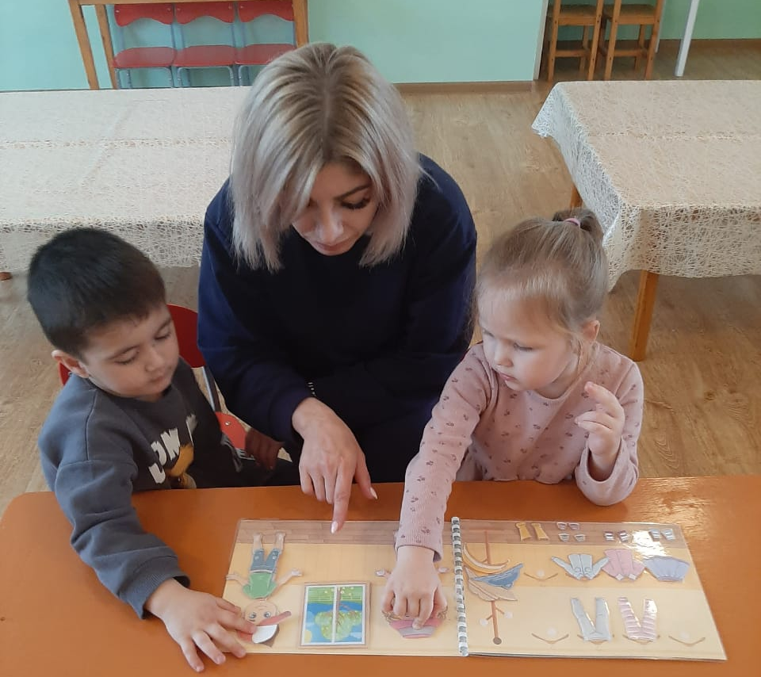
Мы живём в то время, когда стремительно меняются стили одежды, обуви, стираются видимые границы различий между представителями разного пола. Актуальной проблемой становится возрождение ценностных ориентаций с учётом гендерной принадлежности. В связи с этим необходимо формирование устойчивых форм межличностного взаимодействия мальчиков и девочек через внедрение гендерного подхода в образовательный процесс.

Slide 3
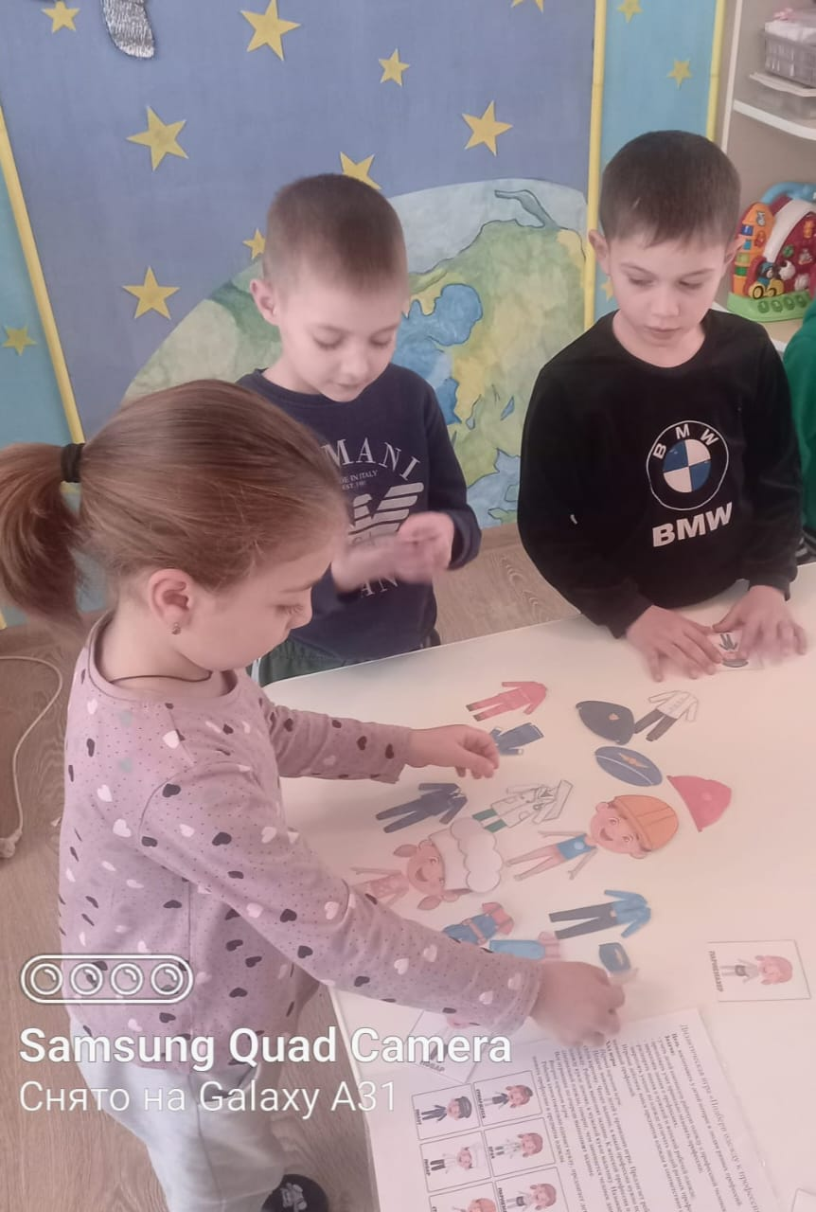
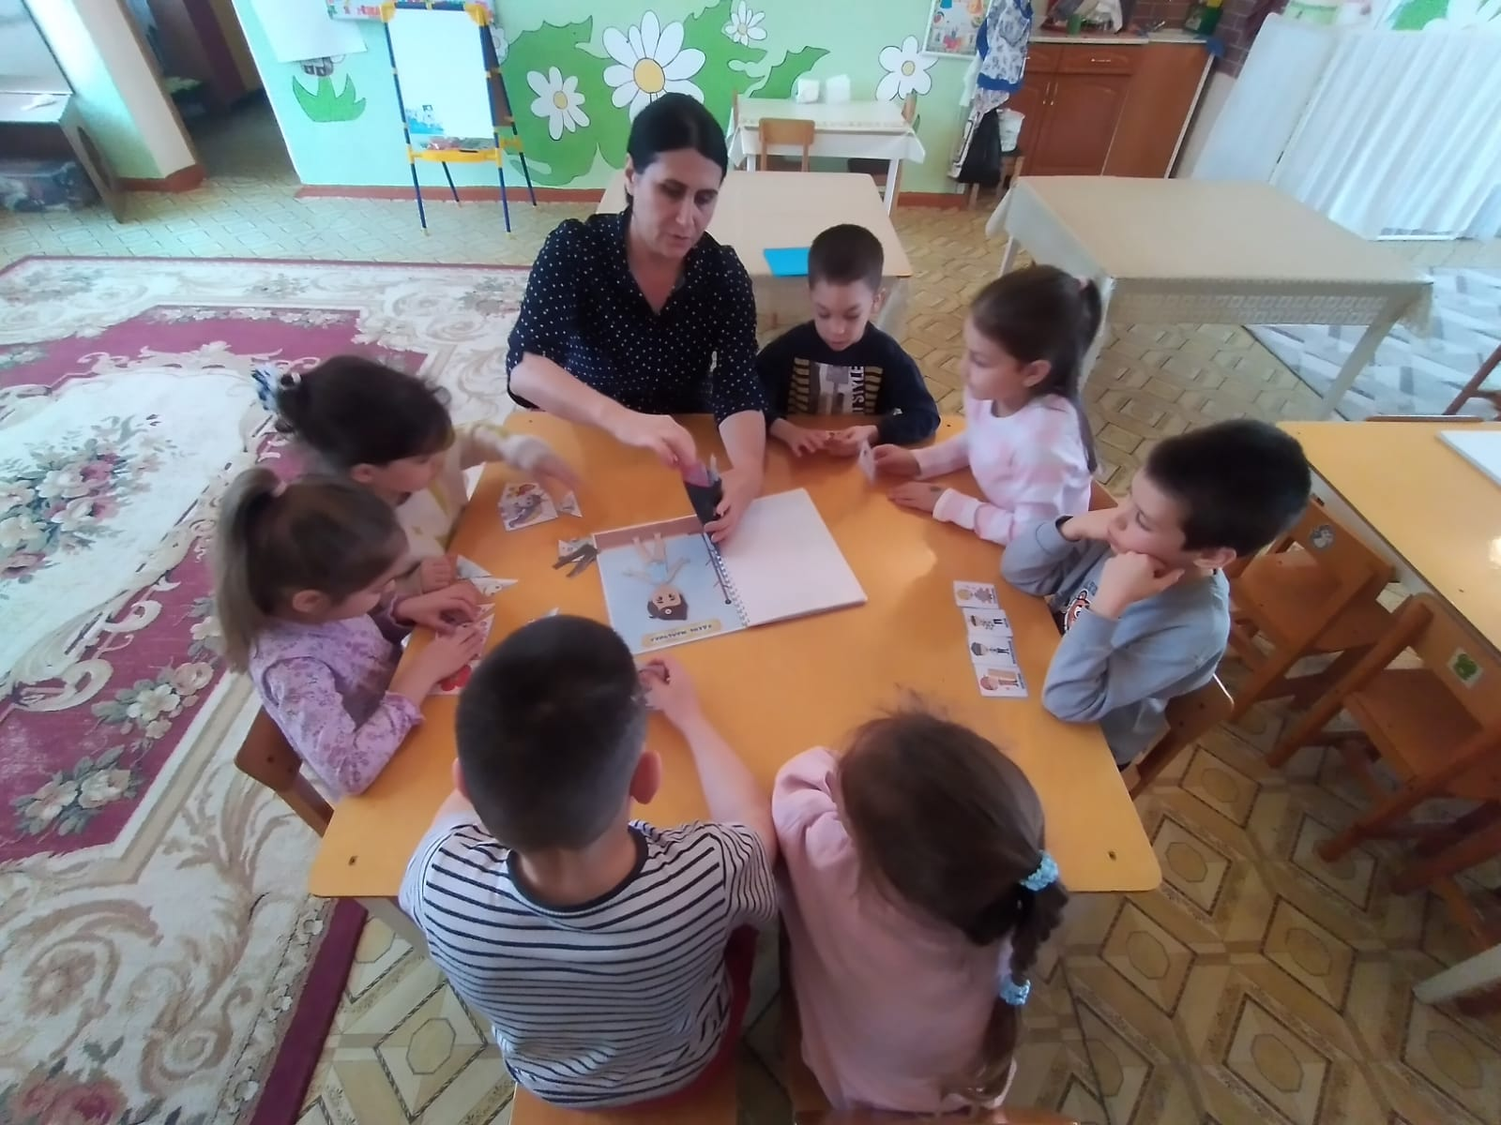
С целью выполнения Годового плана на 2023-2024учебный год и повышение качества дошкольного образования по внедрению технологий гендерной социализации воспитанников в СП МБДОУ д/с№7 г. Алагира (д/с №6) 13.02.2024г. завершился смотр-конкурс «Лучшая дидактическая игра, способствующая позитивной гендерной социализации».

Slide 4
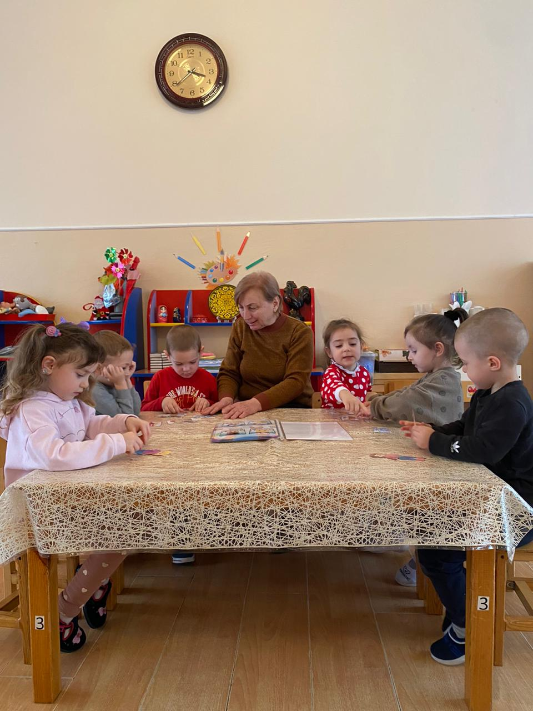
Участие в смотре-конкурсе – это не только возможность стать первым в конкурсе, но и прекрасный личный опыт разработки методических и дидактических пособий, с компетентным и ответственным подходом к реализации идей в раскрытии темы гендерного воспитания дошкольников.
Разработка интерактивных и дидактических игр по гендерной социализации - это опыт не только для молодых педагогов, но и для педагогов со стажем.

Slide 5
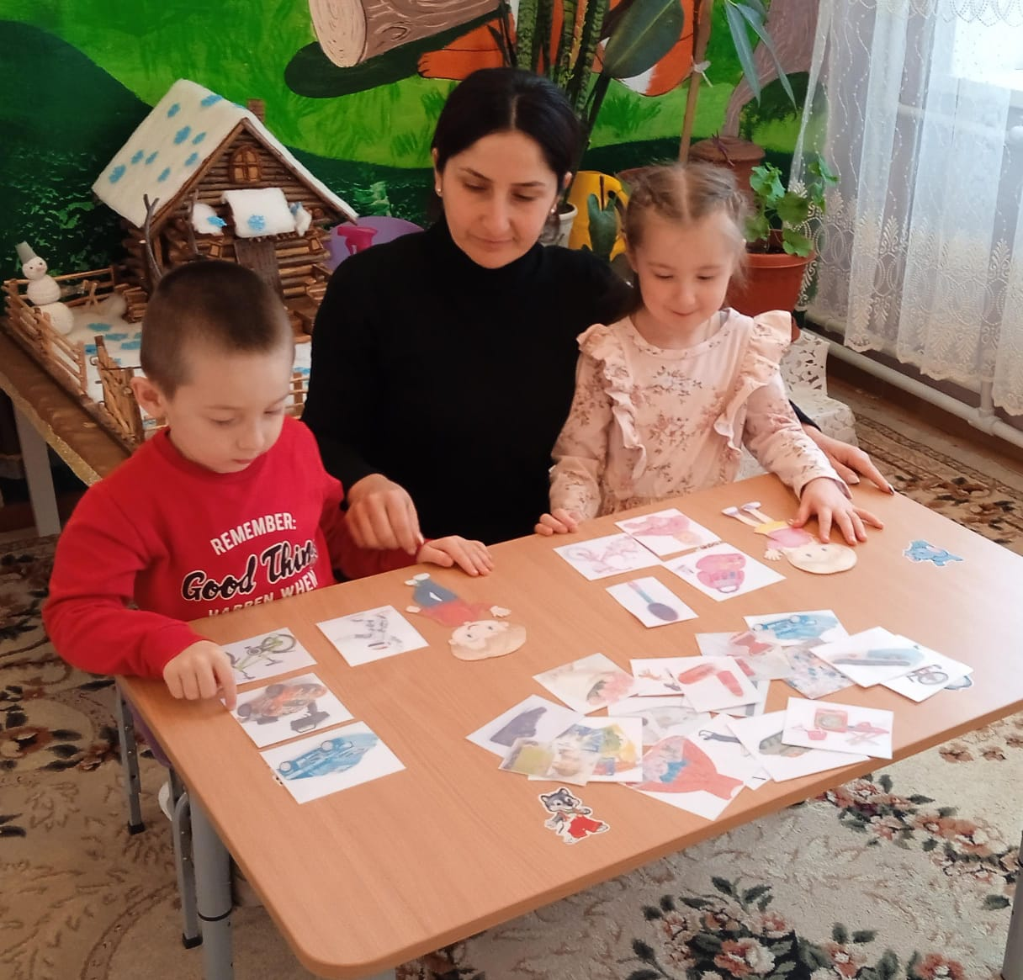
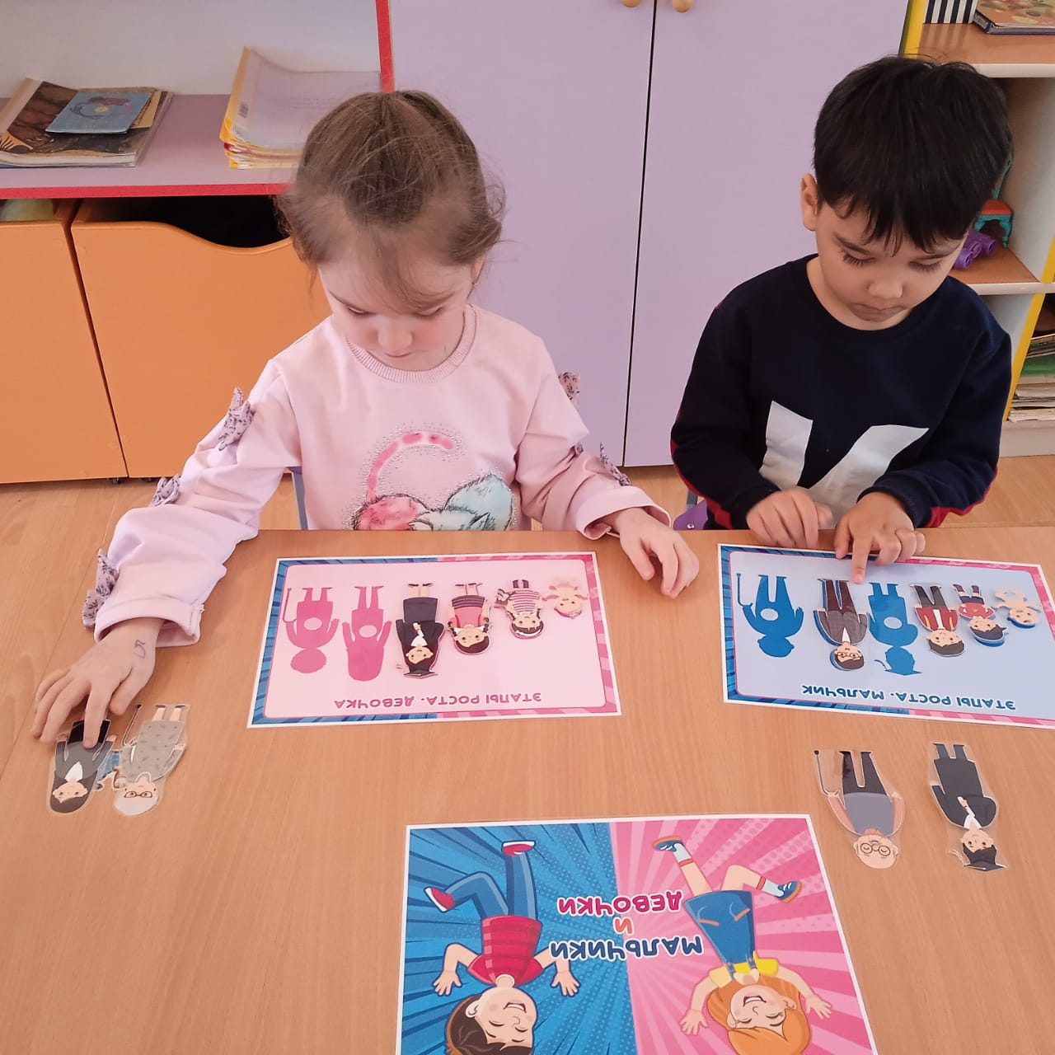
На конкурс было направлено 10 дидактических игр, содержание которых воспитывает любознательность в процессе познавательно-игровой деятельности, развивает познавательный интерес детей по данному направлению. Главной особенностью материалов является то, что определена гендерная позиция по отношению к окружающему миру и людям через игровую деятельность. Все задания предлагаются детям в игровой форме. Дети играют, не подозревая, что осваивают знания, овладевают умениями и навыками, учатся культуре общения и поведения. Все игры включают в себя познавательное и воспитательное содержание, что позволяет интегративно решать задачи по формированию позитивной гендерной социализации дошкольников.

Slide 6
Наши дидактические игры:

Slide 7
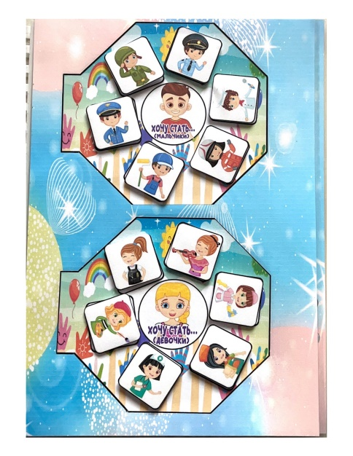
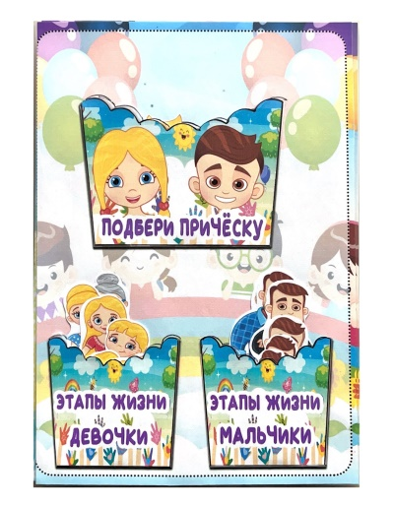

Slide 8
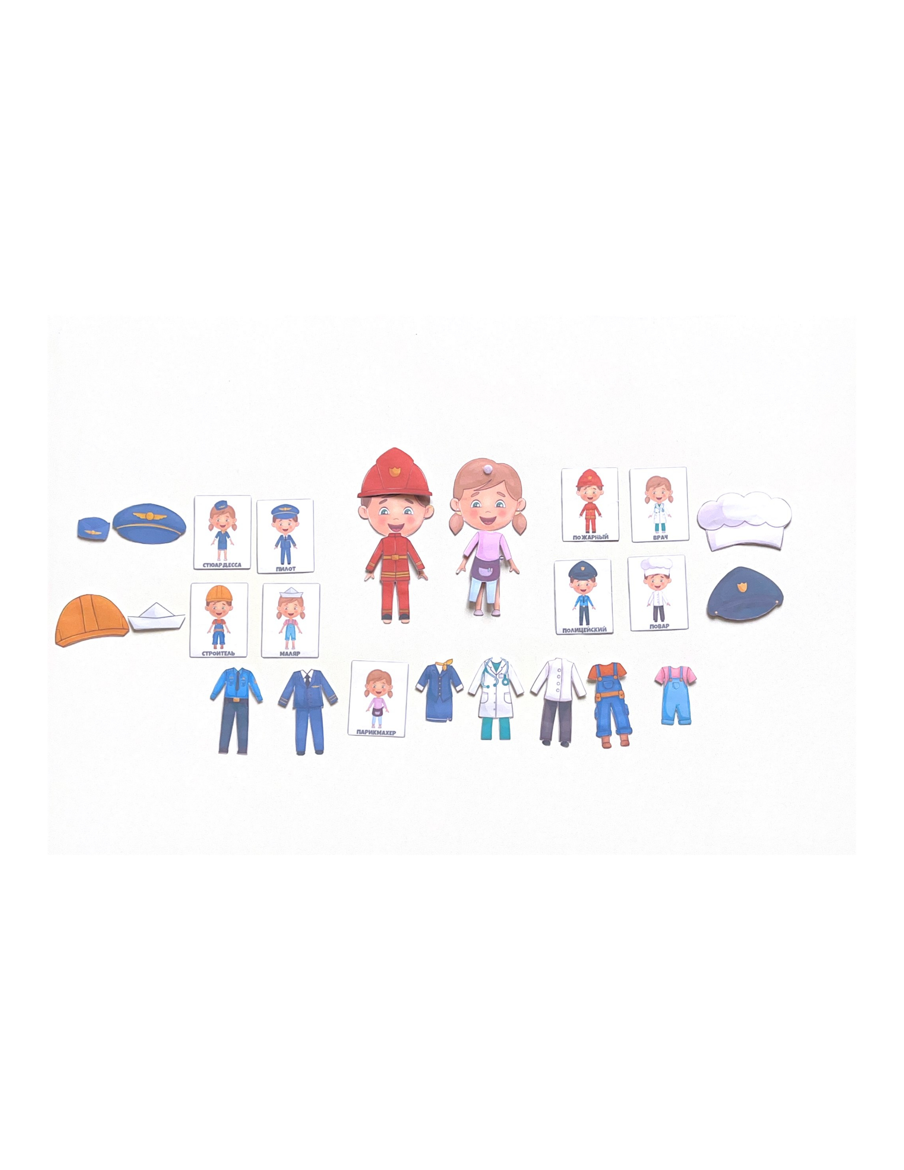

Slide 9
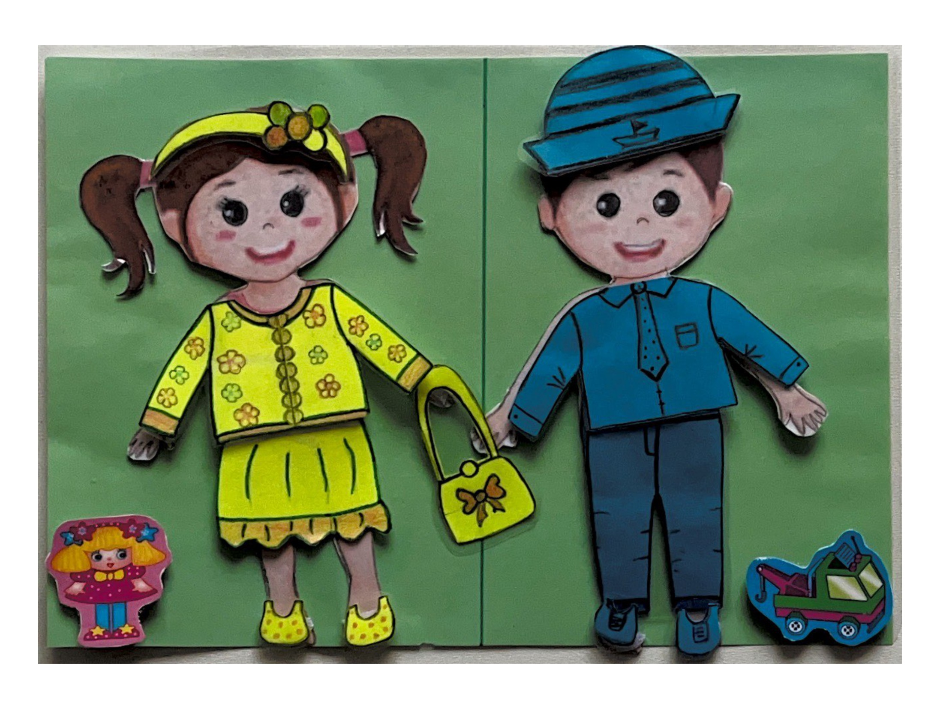

Slide 11
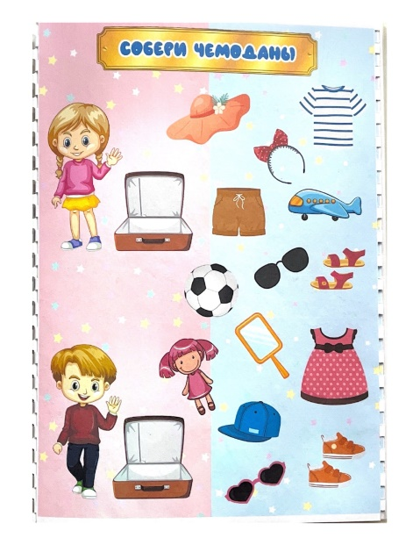
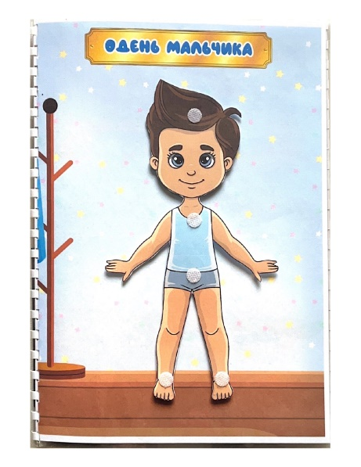
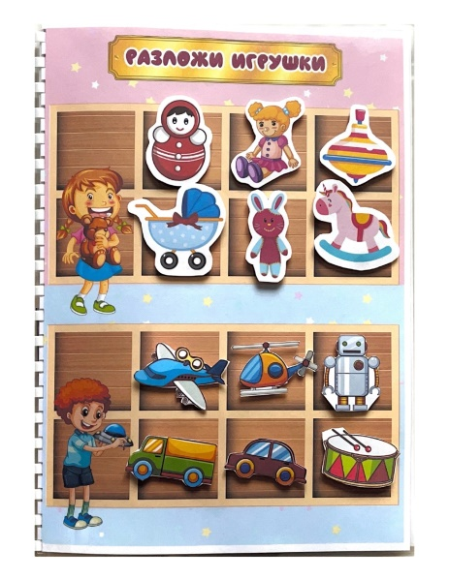
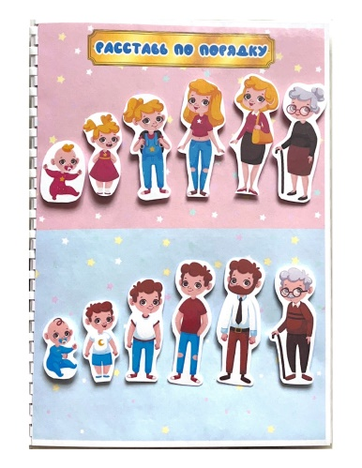

Slide 12
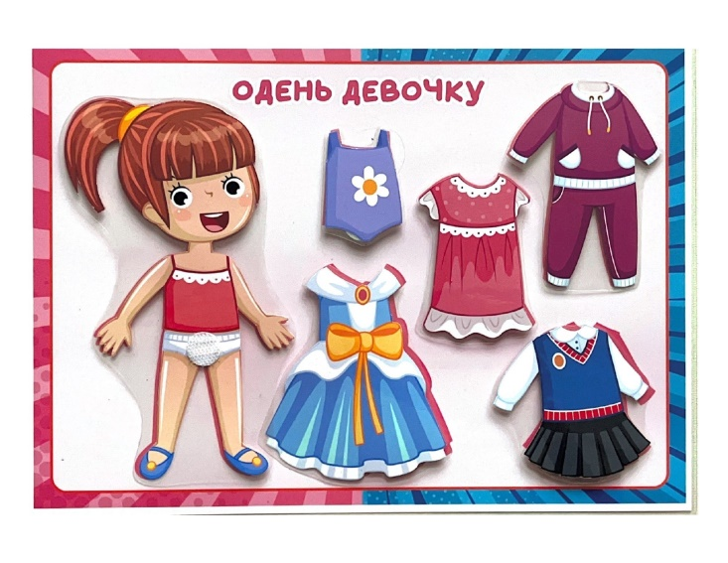
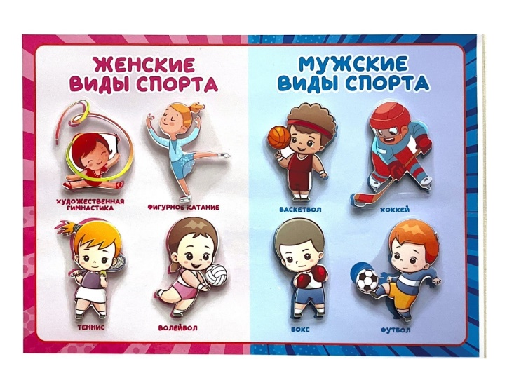
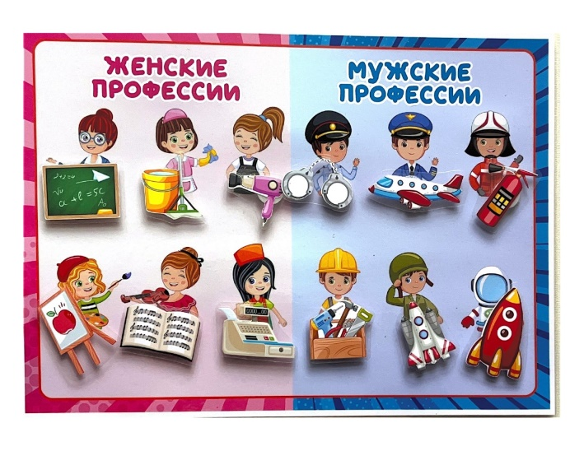
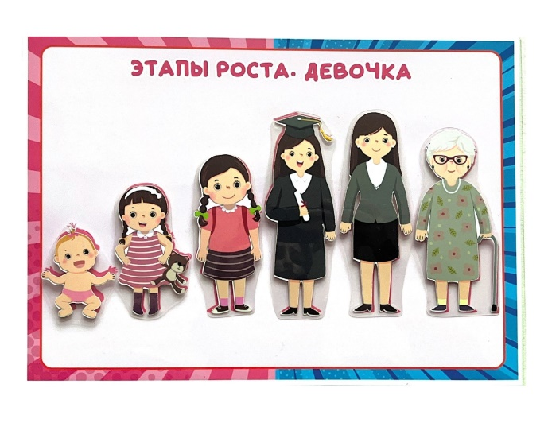

Slide 13
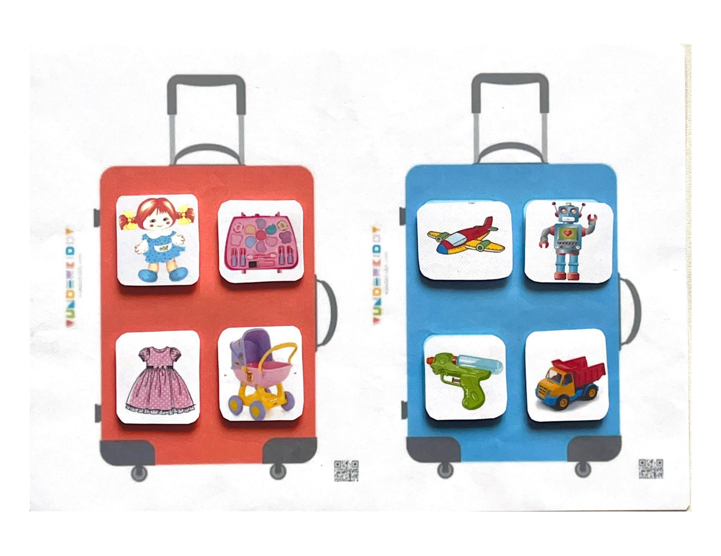
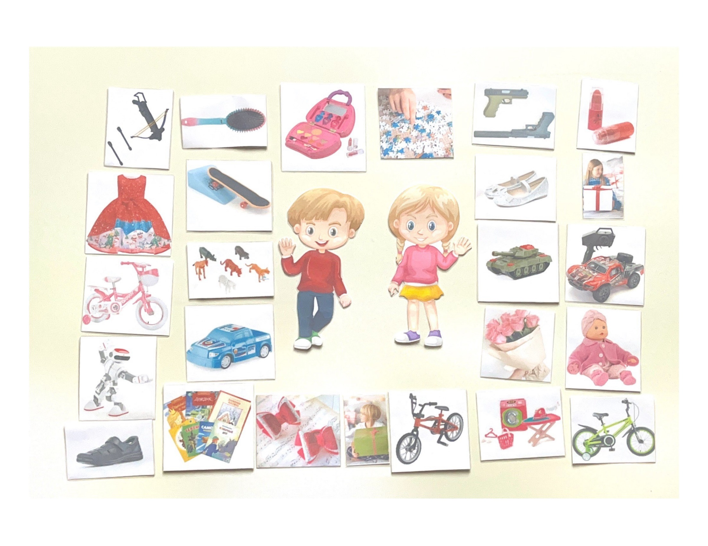

Slide 15
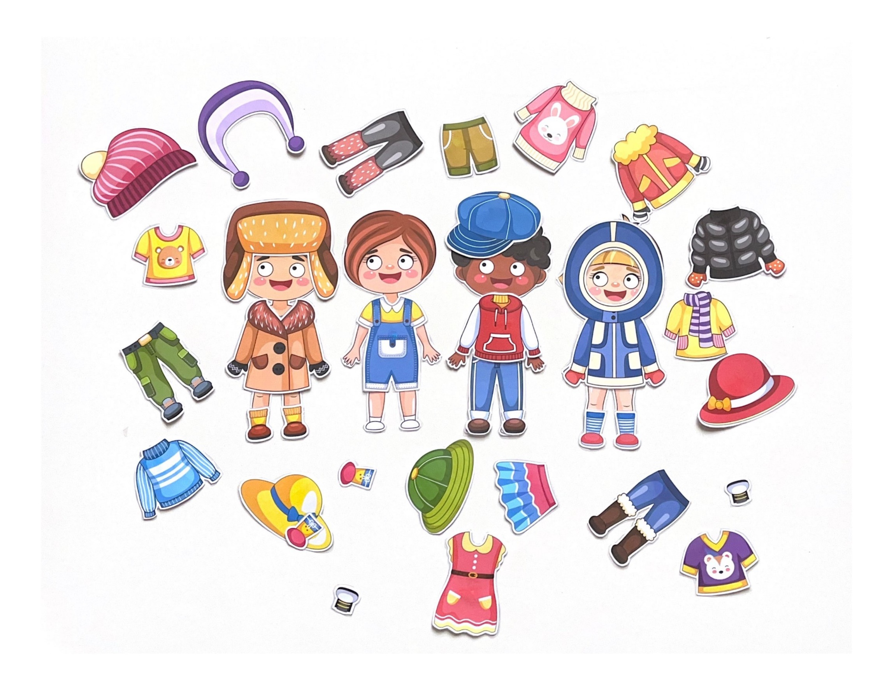

Slide 16
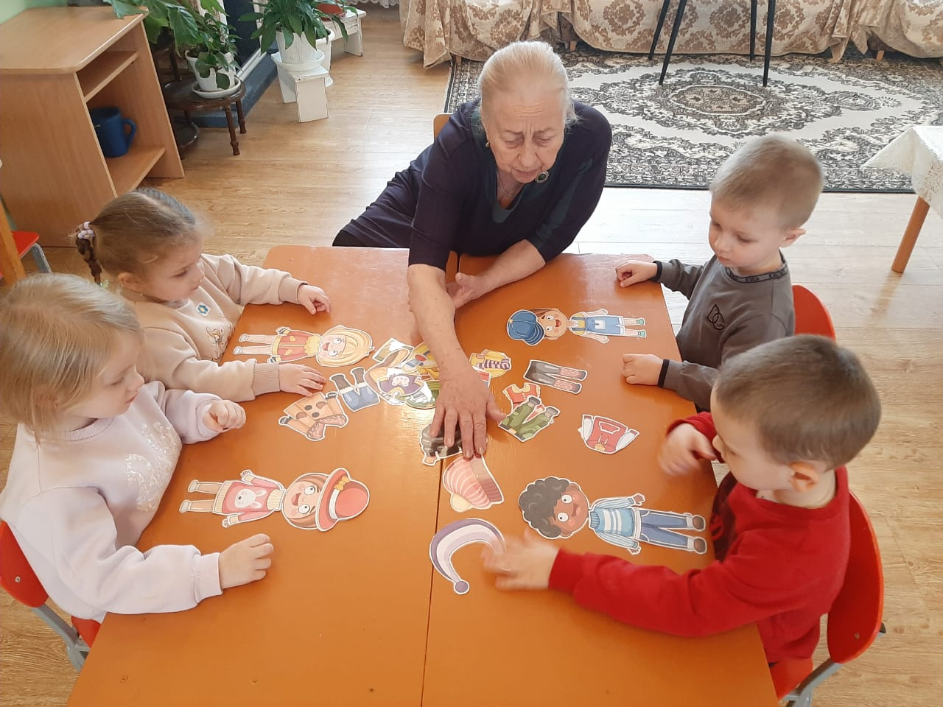
Благодарим всех участников конкурса и желаем им дальнейших успехов в совершенствование и оптимизация развивающей предметно-пространственной среды, способствующей позитивной гендерной социализации!
Надеемся, что такой опыт участия в конкурсе пополнит и обогатит педагогический опыт и методические знания воспитателей в полоролевом развитии детей, его содержании, методах и приёмах.

Slide 17
Итоги смотра-конкурса «ЛУЧШАЯ ДИДАКТИЧЕСКАЯ ИГРА, СПОСОБСТВУЮЩАЯ ПОЗИТИВНОЙ ГЕНДЕРНОЙ СОЦИАЛИЗАЦИИ»
№ | ФИО участников |  | ИТОГО
1 | Кетоева Зита Тотрбековна |  | 1 место
2 | Уртаева Рита Викторовна |  | 1 место
3 | Багаева Аляна Ахсарбековна |  | 2 место
4 | Дзоблаева Ирина Борисовна |  | 2 место
5 | Пицхелаури Наталья Александровна |  | 2 место
6 | Кацанова Оксана Руслановна |  | 3 место
7 | Цибирова Надежда Леонидовна |  | 3 место
8 | Зангиева Фатима Ивановна |  | 3 место
9 | Камарзаева Залина Хаматовна |  | участник
10 | Мусаева Ажай Мусаевна |  | участник

Slide 18
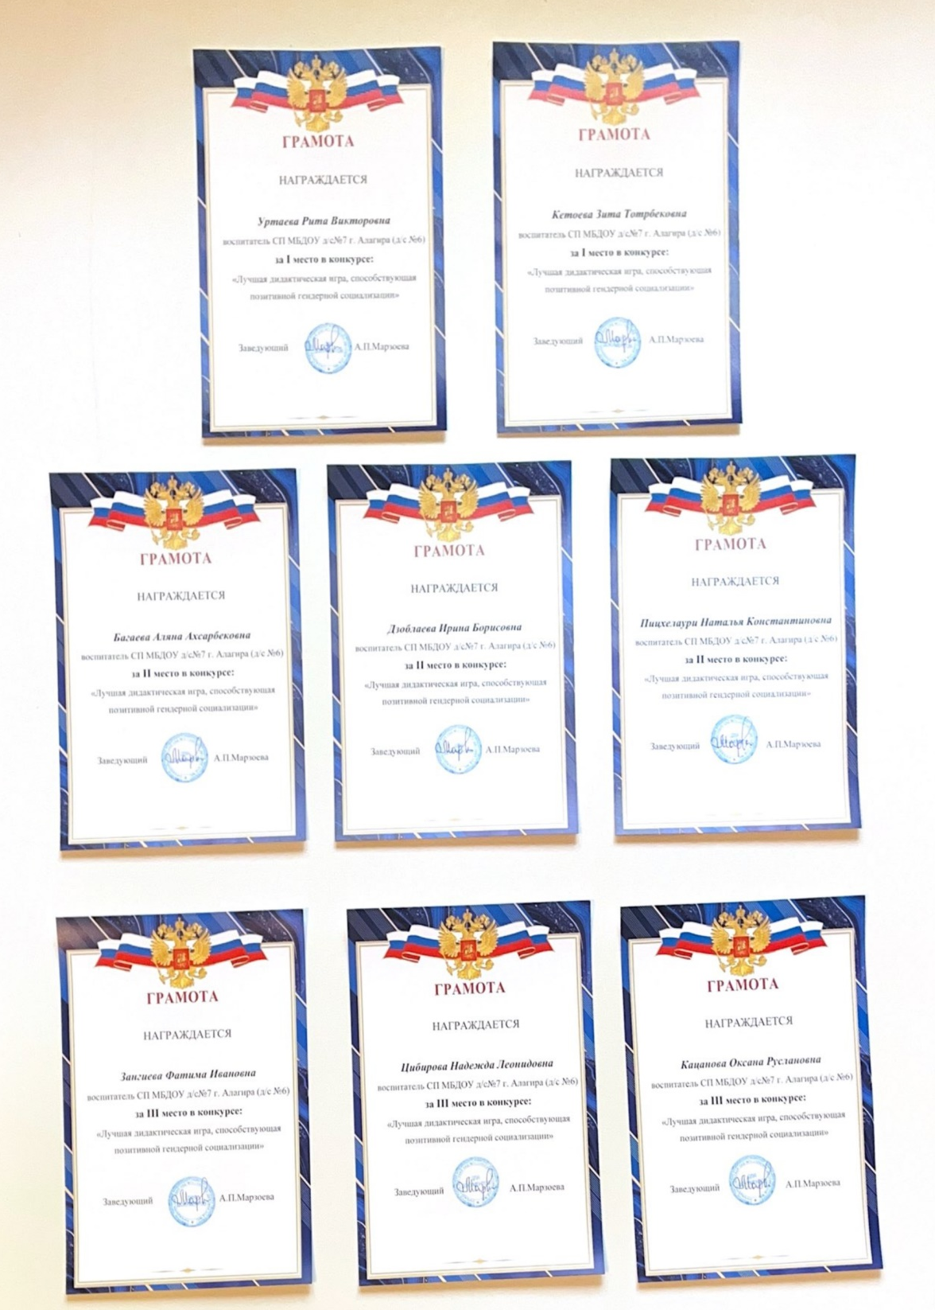

Slide 19
Спасибо за внимание!

